Slide 1

Миссия и ценности компании как элемент корпоративной коммуникации
Оксана Макаренко
UPM
09/07/2010
Санкт-Петербург

Slide 2
UPM
В мире: 23000 сотрудников, объем продаж в 2009 г. 7,7 млрд евро
В России: 1000 сотрудников, инвестиции с 2000 года свыше 150 миллионов евро
Энергия и целлюлоза
Специализированные
материалы
Бумага
Целлюлозные заводы в Финляндии
Целлюлозный завод и плантации в Уругвае
Гидроэлектростанции
Долевое участие в ассоциированных компаниях по производству энергии и целлюлозы
Биотопливо
Лес и пиломатериалы
Журнальная бумага
Чистоцеллюлозная бумага
Газетная бумага
Специальные виды
бумаги
Этикеточные материалы
RFID-метки и вкладыши
Фанера
Древесно-пластиковые композиты
в мире
Тихвинский комплексный леспромхоз
Офисы по лесозаготовке и лесообеспечению в Санкт-Петербурге, Вологде, Выборге, Петрозаводске и Новгороде
Лесопильный завод в Пестово
Проект по созданию совместного предприятия с компанией "Свеза" по строительству лесопромышленного комплекса на Северо-Западе России.
Офисы продаж в Москве, Санкт-Петербурге и Екатеринбурге (с 2010 года)
Фанерный завод и завод шпона в Чудово
Офисы продаж и терминалы UPM Raflatac в Москве и Санкт-Петербурге
в россии
Notes:
Предприятия в 15 странах, глобальная торговая сеть
Акции котируются на Хельсинкской фондовой бирже NASDAQ OMX.
Copyright UPM-Kymmene Group

Slide 3
Миссия, ценности зачем они?
- Скажите, пожалуйста, куда мне отсюда идти?
- Это во многом зависит от того, куда ты хочешь прийти, - ответил Кот.
- Да мне почти все равно, - начала Алиса .
- Тогда все равно, куда идти, - сказал Кот.
- Лишь бы попасть куда-нибудь, - пояснила Алиса.
- Не беспокойся, если тебе неважно куда прийти, то куда-нибудь ты обязательно попадешь, - сказал Кот
Л. Кэрролл. «Алиса в стране чудес»
- Как компания видит свой бизнес (стратегия, сотрудники, структура, ресурсы)?
- Как компания работает (процедуры, деятельность)?
- Как компания относится к отрасли и окружающей среде?

Slide 4

МИССИЯ
UPM - The Biofore Company.
Будучи лидером новой лесной промышленности UPM возглавляет интеграцию био и лесной отраслей во имя экологически безопасного инновационного будущего. Мы влияем на рынки за счет снижения издержек, готовности к переменам и возглавляя инновации.
ЦЕЛЬ
Мы получаем прибыль, основываясь на возобновляемых и поддающихся вторичной переработке материалах. Мы сочетаем опыт и технологии при производстве продукции из волокна, выработке энергии и разработке новых материалов.
Notes:
Copyright UPM-Kymmene Group
Миссия UPM – компании с философией Biofore – стать лидером новой лесной промышленности. Новая лесная промышленность – это оперативное пространство, на котором компании будут искать новые пути обеспечения добавленной стоимости и экономических выгод для своих клиентов. Формируется конкуренция нового типа: теперь успех определяет гибкая ценовая политика, готовность к переменам и инновации.
Возникают новые региональные рынки и новые направления бизнеса, новые продукты и решения. Но мы можем прибыльно работать и в традиционных регионах влияния, – если сумеем обеспечить должную экономическую эффективность и соблюдение существующих индустриальных норм. Сегодня нам как никогда необходимо гибкое мышление.
Быть лидером – значит упреждать возникающие проблемы, брать инициативу на себя и быть вне досягаемости соперников.
Задача нашей компании – обеспечить добавленную стоимость для наших экономических партнеров. Для успешной работы нам необходимо иметь дело с сырьем из возобновляемых источников и продуктами, пригодными к повторной переработке.
У наших сотрудников достаточно профессионального опыта, чтобы – применяя новые технологии – обеспечивать прибыльное производство новых материалов из биомассы.
Мы планируем сосредоточить усилия на трех бизнес-направлениях: переработке древесного волокна (целлюлоза, бумага и пр.), вторичного волокна и «не-древесных» сельскохозяйственных отходов.

Slide 5

Ценности UPM
Доверяйте и вызывайте доверие
Добивайтесь результатов сообща
Смело идите к новому

Slide 6
Ценности UPM
Доверяйте и вызывайте доверие
Брать ответственность и выполнять свои
обещания
Уважать других, принимать разные точки зрения
Вовлекать и поддерживать других, верить
в их возможности
Способствовать открытому и честному диалогу

Slide 7
Ценности UPM
Добивайтесь результатов сообща
Активно поддерживать и развивать командный дух
Ставить цели, объединяющие команду,
и достигать их
Поддерживать друг друга в достижении результата
Делиться идеями с коллегами и учиться друг
у друга
Поддерживать друг друга и обсуждать действия

Slide 8
Ценности UPM
Смело идите к новому
Рисковать и учиться на ошибках
Понимать общую картину дел
Быть готовым учиться новому
Критически оценивать текущее положение дел
и брать на себя инициативу
Гордиться своей работой

Slide 9

Обновление корпоративного бренда
Лесная
промышленность
BIO
устремленность в будущее, устойчивость и хорошие экологические показатели
Индустрия Biofore
FORE
лес и
лидерство
UPM возглавляет интеграцию био и лесной отраслей
промышленности во имя экологически безопасного и инновационного будущего
Notes:
Copyright UPM-Kymmene Group
Copyright UPM-Kymmene Group
Миссия UPM – компании с философией Biofore – стать лидером новой лесной промышленности. Новая лесная промышленность – это оперативное пространство, на котором компании будут искать новые пути обеспечения добавленной стоимости и экономических выгод для своих клиентов. Формируется конкуренция нового типа: теперь успех определяет гибкая ценовая политика, готовность к переменам и инновации.
Возникают новые региональные рынки и новые направления бизнеса, новые продукты и решения. Но мы можем прибыльно работать и в традиционных регионах влияния, – если сумеем обеспечить должную экономическую эффективность и соблюдение существующих индустриальных норм. Сегодня нам как никогда необходимо гибкое мышление.
Быть лидером – значит упреждать возникающие проблемы, брать инициативу на себя и быть вне досягаемости соперников.
Задача нашей компании – обеспечить добавленную стоимость для наших экономических партнеров. Для успешной работы нам необходимо иметь дело с сырьем из возобновляемых источников и продуктами, пригодными к повторной переработке.
У наших сотрудников достаточно профессионального опыта, чтобы – применяя новые технологии – обеспечивать прибыльное производство новых материалов из биомассы.
Мы планируем сосредоточить усилия на трех бизнес-направлениях: переработке древесного волокна (целлюлоза, бумага и пр.), вторичного волокна и «не-древесных» сельскохозяйственных отходов.
Понятие Biofore объединяет ценные традиции производства с устремленностью в будущее
Слово Biofore составлено из двух слов: bio и forest (по-английски – лес). Кроме того, fore созвучно слову foresight (предусмотрительность), что соотносится с нашим технологическим лидерством и, конечно же, экологической ответственностью. Слово bio весьма многозначительно для будущего всей бизнес-сферы, в которой мы работаем; оно символизирует получение сырья из возобновляемых источников, устойчивое развитие и хорошие экологические показатели.
Слово Biofore удачно оттеняет динамичность нашего движения к будущему

Slide 10

UPM – компания Biofore
Новый логотип и дизайн
Заставка на компьютеры
Объявления и плакаты
Страница Biofore в интранете
Видео ролик о Biofore
Новые презентации
Вопросы и ответы о Biofore
Сайт www.upmbiofore.com

Slide 11
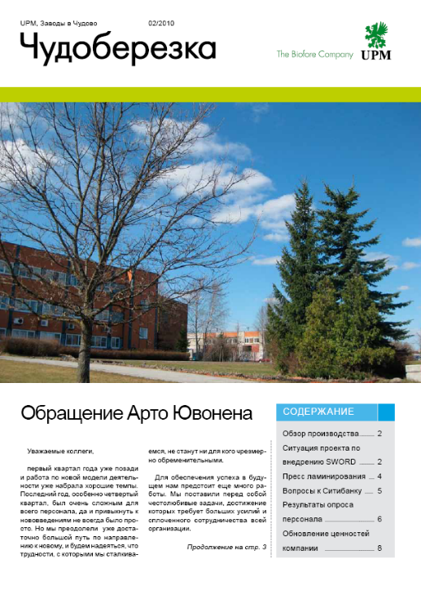
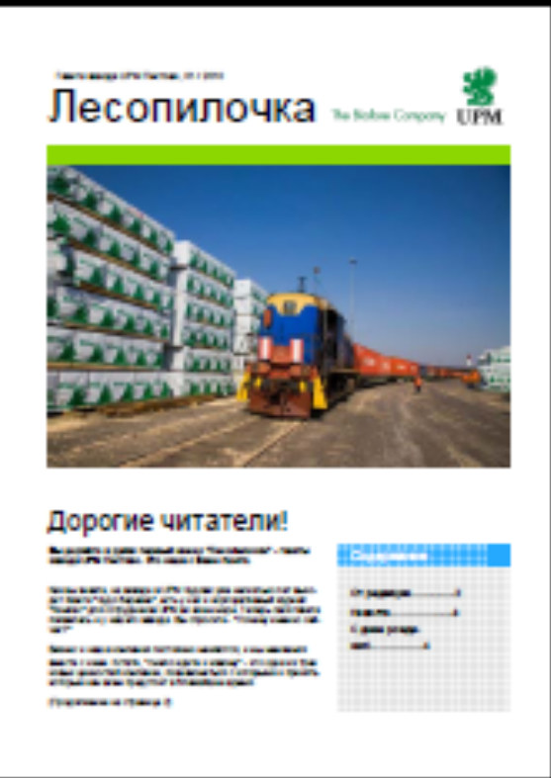
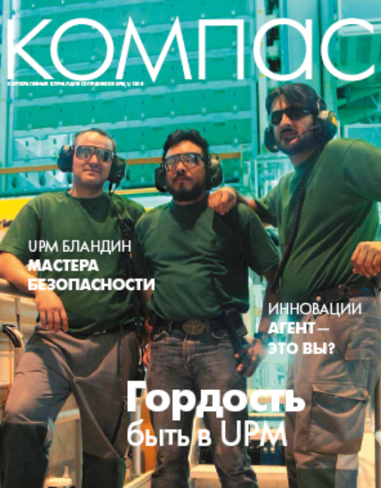
Biofore
Статьи в корпоративных СМИ

Slide 12
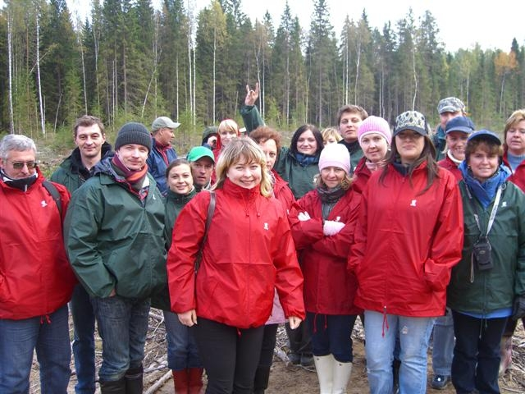

UPM – компания Biofore
Лесной десант
Проводится с 2007 года
80-100 участников
Посадки леса + командообразующие соревнования
Biofore - тема 2010 года-

Slide 13

Обновление ценностей UPM
Ценности влияют на наше поведение
Действия
Поведение
Эмоции
Мысли
Ценности
Убеждения
Notes:
What do we mean when we talk about values?
Values are underlying themes that guide our actions. They are not visible, as behaviour is – we are not always aware of the values that we act upon, as they seem so “natural” to us. Spending time on reflecting values will allow us to learn about our own values and beliefs.
It is difficult to change personal values - they start forming in our childhood and they guide our actions throughout our lives.
In every organisation or group there is also a common set of values – even if they have not been publicly defined. As personal values, also organisational values guide people's actions. True company values come live in the daily decisions, such as prioritising tasks, the way we speak about and treat other people at work, and so forth

Slide 14
Как мы обновили ценности?
1 этап
2 этап
3 этап
4 этап
Итоги
РЕЗУЛЬТАТ
Вовлечение всех сотрудников через электронные и печатные анкеты
Обсуждение и наработка идей
Анализ
Анализ
Внедрение новых ценностей
Участники:
Фокус-группы
Разнообразие:
- место
- бизнес
- только рядовые сотрудники
Участники:
Координаторы и проектная группа
Участники:
Все сотрудники UPM
Участники :
GET и проектная группа
Участники :
Все команды UPM

Slide 15

Поддержка произошедших изменений
Что дальше?
Планы по коммуникации новых ценностей находятся в разработке HR+ коммуникации
"Компас" – в каждом выпуске статья про инновации
Заводская газета в Чудово
Новая заводская газета в Пестово
Разработка тренинга по развитию навыков коммуникаций для менеджеров
Информационный день
Внедрение инновационных агентов
Новый инструмент IdeaFactory

Slide 16
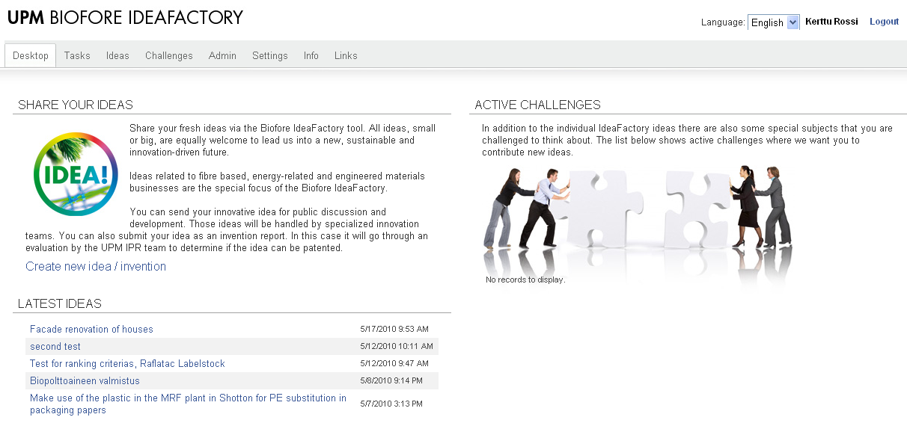
Инструмент UPM Biofore IdeaFactory – для поиска лучших идей
Зачем?
Шанс обменяться идеями
Сотрудничать
Повысить степень общения внутри компании
Как?
Делиться идеями
Комментировать и развивать
Критиковать и оценивать
Обратная связь
Зачем?
Общие трудности
Вовлекать людей
HOW?
Сотрудничать
Предлагать решения
Получать признание
https://ideafactory.upm-kymmene.com/

Slide 17
Дополнительная информация
www.upm.ru
www.upm.com
Oxana.makarenko@upm.com

Slide 18

March 2010

